Slide 1



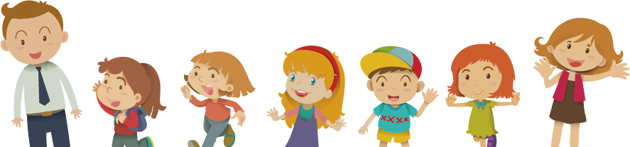

Chủ đề 3: Cộng đồng địa phương
Bài 14: Cùng tham gia giao thông
Notes:
Bài giảng thiết kế bởi: Hương Thảo - tranthao121004@gmail.com

Slide 2


Tiết 1
Notes:
Bài giảng thiết kế bởi: Hương Thảo - tranthao121004@gmail.com

Slide 3

Hoạt động mở đầu

Slide 4

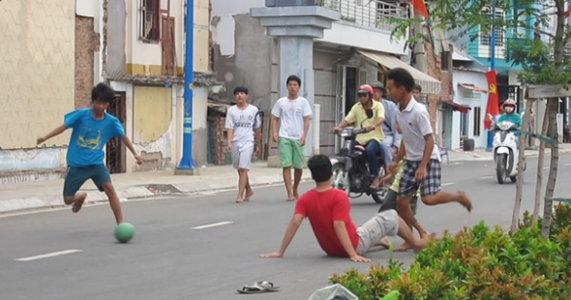
1. Em hãy nói về một tình huống giao thông nguy hiểm?
Đá bóng trên đường rất nguy hiểm, gây cản trở giao thông và rất dễ gây tai nạn
Notes:
Bài giảng thiết kế bởi: Hương Thảo - tranthao121004@gmail.com

Slide 5
Hoạt động khám phá

Slide 6

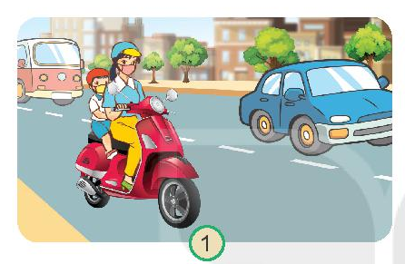
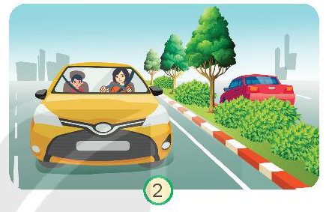
1. Các bạn trong hình đã thực hiện quy định nào khi đi trên các phương tiện giao thông
Đội mũ bảo hiểm khi đi xe máy
Thắt dây an toàn khi đi ô tô
Notes:
Bài giảng thiết kế bởi: Hương Thảo - tranthao121004@gmail.com

Slide 7
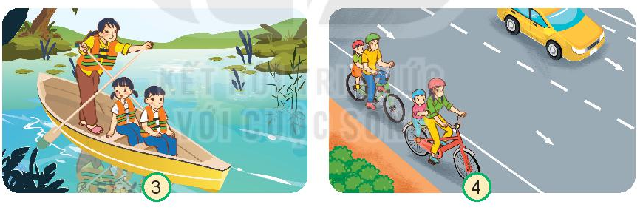
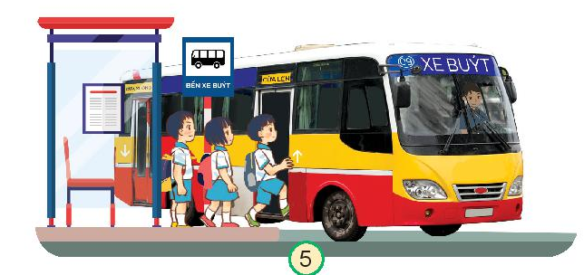
Mặc áo phao khi đi thuyền
Đi xe đạp đúng làn đường
Xếp hàng lên xe bus
Notes:
Bài giảng thiết kế bởi: Hương Thảo - tranthao121004@gmail.com

Slide 8

Kết luận
Để đảm bảo an toàn giao thông cần tuân thủ các quy định khi đi trên đường như: Đội mũ bảo hiểm khi đi xe máy, thắt dây an toàn khi ngồi trên ô tô, mặc áo phao, không đùa nghịch khi đi thuyền……
Notes:
Bài giảng thiết kế bởi: Hương Thảo - tranthao121004@gmail.com

Slide 9
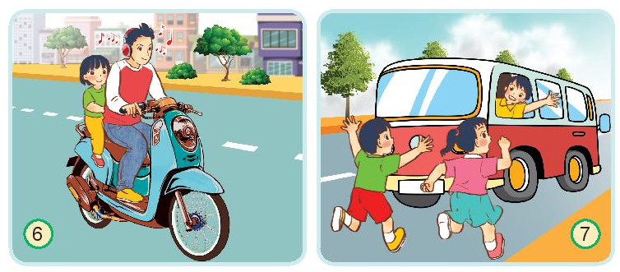
2. Điều gì có thể xảy ra trong mỗi tình huống sau
Nghe nhạc và không đội mũ bảo hiểm khi đi xe máy
Đuổi theo ô tô, ngồi trong ô tô vươn người ra ngoài
Notes:
Bài giảng thiết kế bởi: Hương Thảo - tranthao121004@gmail.com

Slide 10
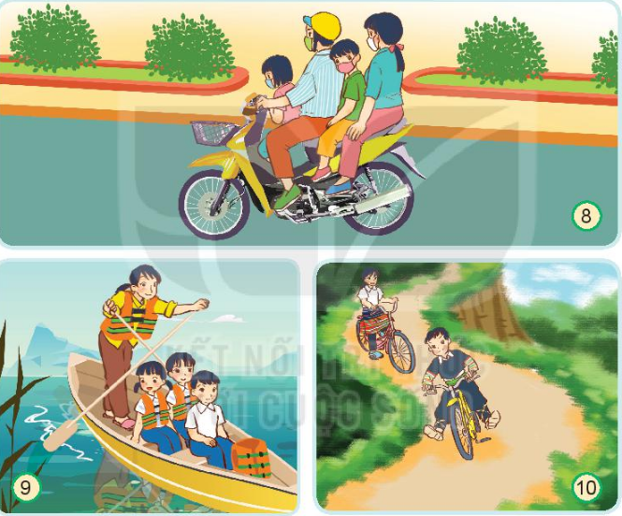
Chở quá số người quy định, không đội mũ bảo hiểm
Không mặc áo phao khi đi thuyền
Lao dốc bằng xe đạp ở miền núi
Notes:
Bài giảng thiết kế bởi: Hương Thảo - tranthao121004@gmail.com

Slide 11

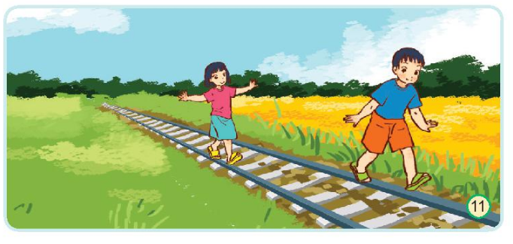
Chơi đùa ở đường tàu

Slide 12



Bài tập về nhà: Kể với người thân về đèn giao thông và biển báo đã học

Slide 13

Củng cố bài học

